Slide 1
Муниципальное дошкольное образовательное автономное учреждение
«Детский сад №60 комбинированного вида» г.Орска
Применение дидактических игр в обучении детей основам математики
Выполнила:
Еремеева Анна Сергеевна
Воспитатель первой квалификационной категории

Slide 2
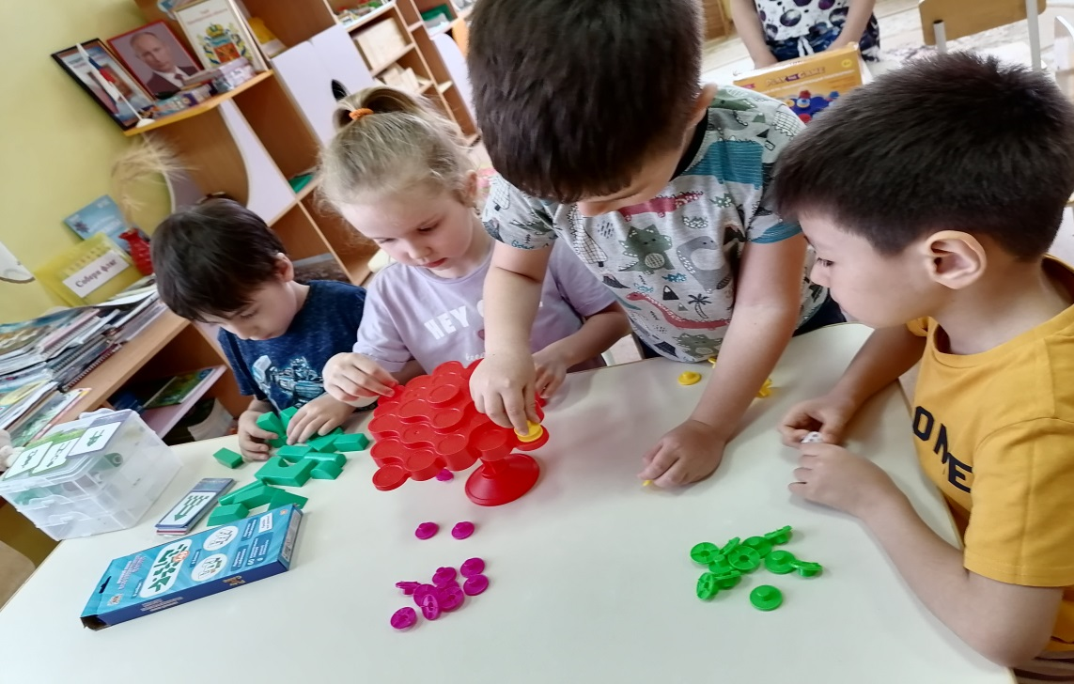
Без игры нет и не может быть полноценного умственного развития. Игра - это огромное светлое окно, через которое в духовный мир ребенка вливается живительный поток представлений, понятий об окружающем мире. Игра - это искра, зажигающая огонек пытливости и любознательности.
В.А.Сухомлинский

Slide 3

Актуальность
1.Часть общей подготовки к школе, математика необходима огромному числу людей различных профессий.
2.Активное влияние на формирование умственной деятельности. ( синтез, анализ, обобщение)
3.Формирование психологических новообразований
4.Развитие всесторонней личности ребёнка.
5.Формирование произвольности поведения.

Slide 4

Цели и задачи
Цель:
создать условия для развития у детей дошкольного возраста элементарных математических представлений посредством дидактических игр.
Задачи:
Развитие познавательных интересов и способностей, воображения, логического мышления.
Развитие умственных способностей детей через дидактические игры.
Повысить уровень знаний детей по развитию элементарных математических представлений.( о множестве, числе, величине, форме, пространстве и времени).
Формирование навыков и умений в счёте, вычислениях, измерении, моделировании, овладении математической терминологией.
Формирование и развитие общих приёмов в умственной деятельности
(сравнение, классификация, обобщение и другие).

Slide 5
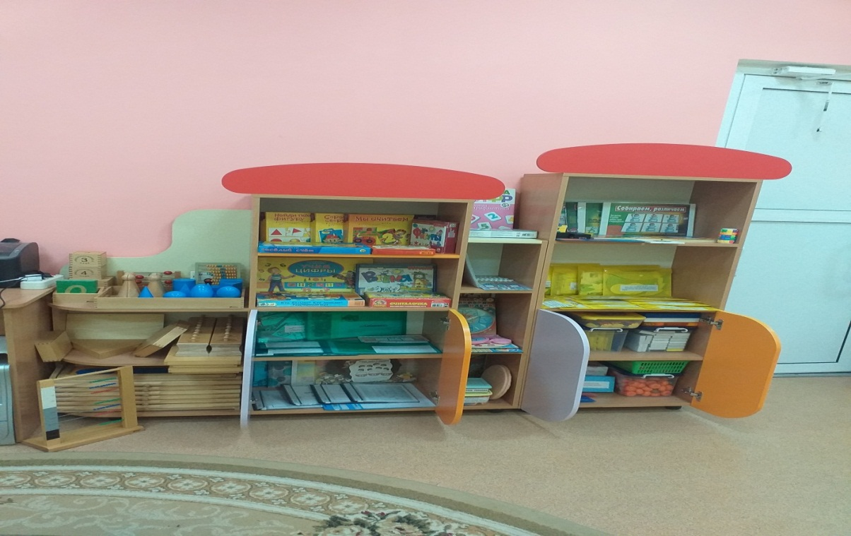
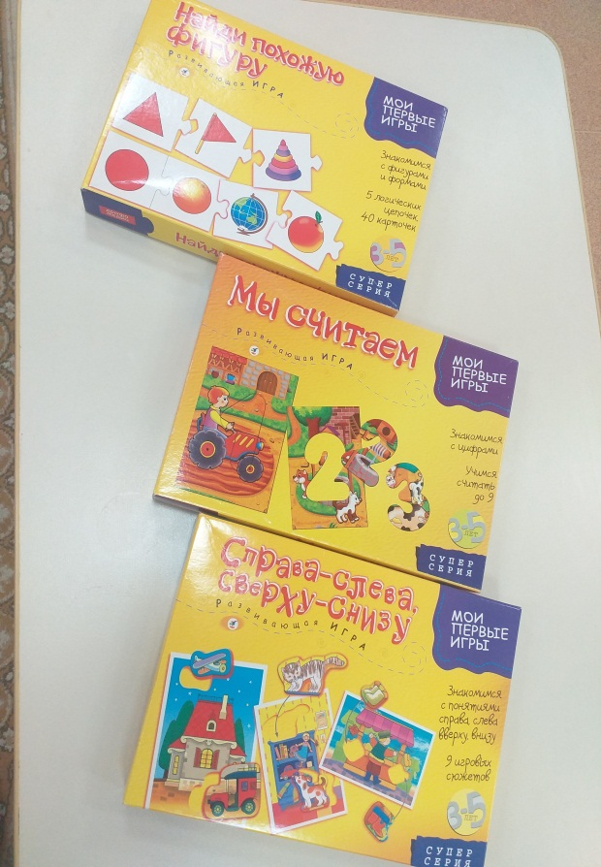
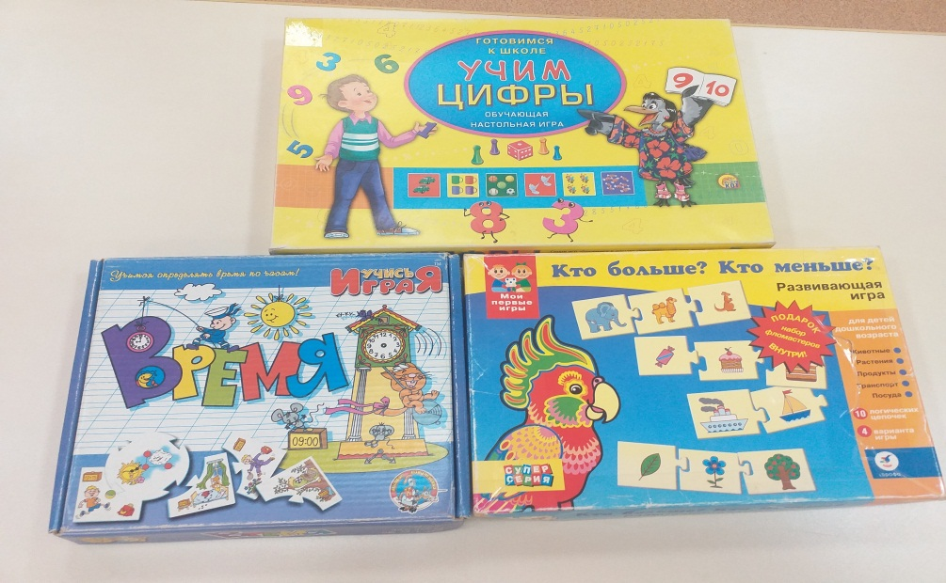
Центр математического развития

Slide 6
Предметные игры
мелкие игрушки; наборы геометрических тел; бусы, матрёшки; ёлочки; бочонки разной величины; занимательные кубы; змейка Рубика; счетные палочки
Словесные
«Когда это бывает?»; «Угадай фигуру по описанию»; «Больше или меньше»; «Скажи, где находится»
Виды дидактических игр
Настольно печатные
парные картинки, лото, домино, мозаика, разрезные картинки, кубики

Slide 7
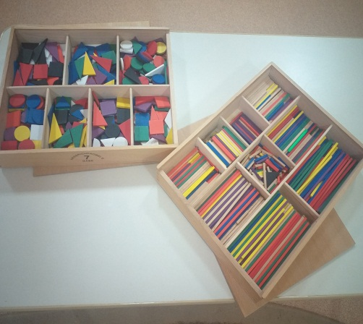
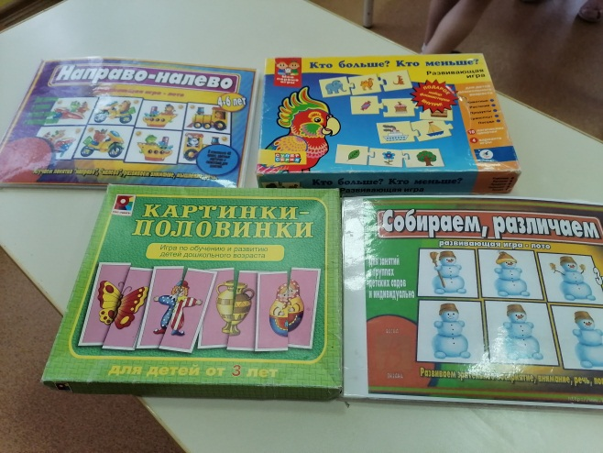
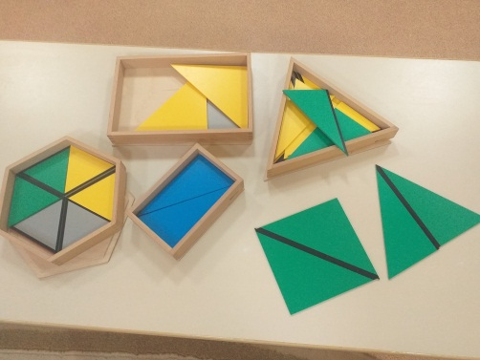
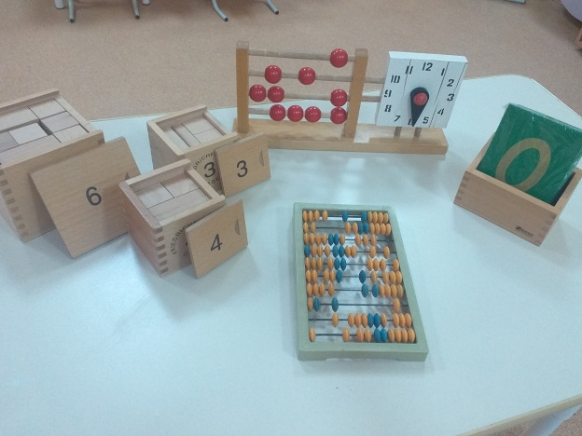
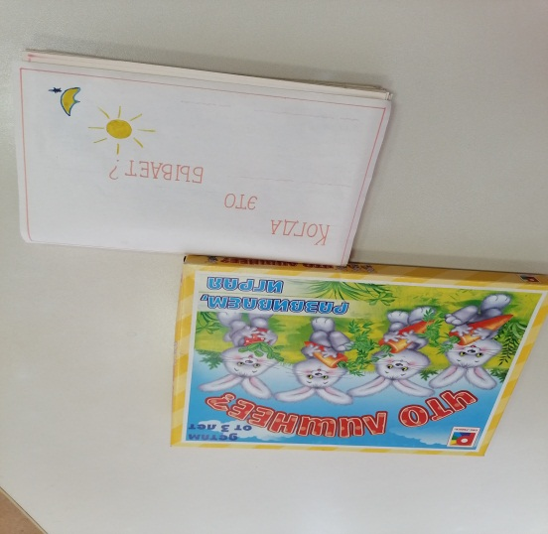
Предметные игры
Словесные игры

Slide 8
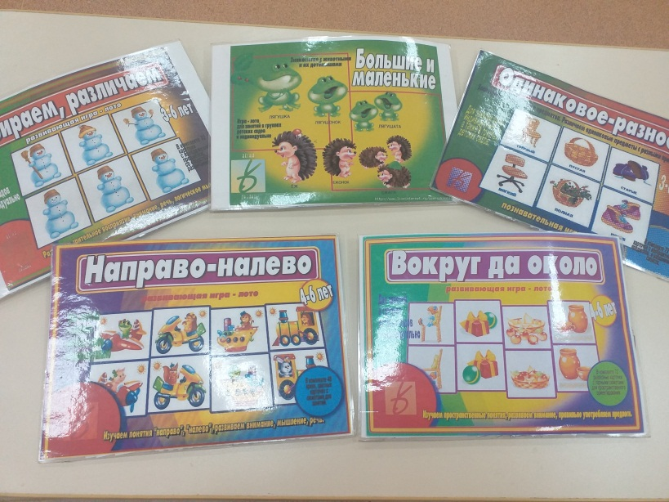
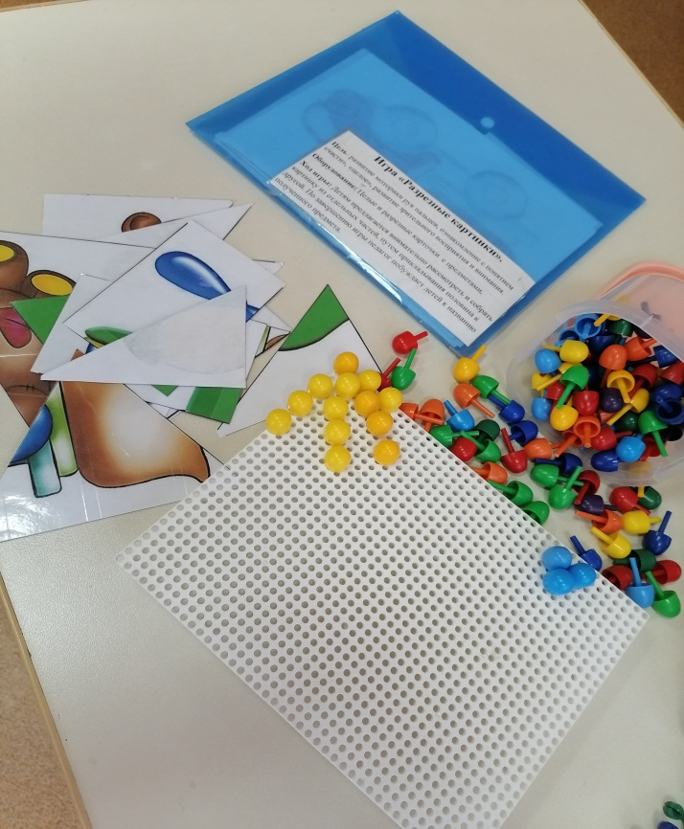
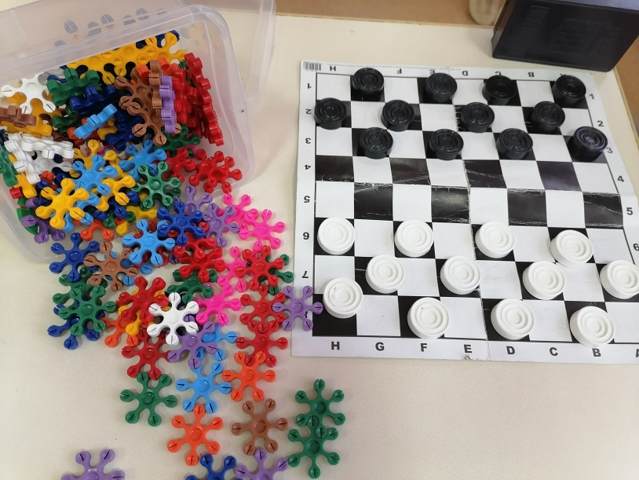
Настольные печатные игры

Slide 9
Игры с геометрическими фигурами
Игры на ориентирование в пространстве
Игры путешествие во времени
Дидактические игры по формированию математических представлений условно делятся на следующие группы:
Игры с цифрами и числами
Игры на логическое мышление

Slide 10
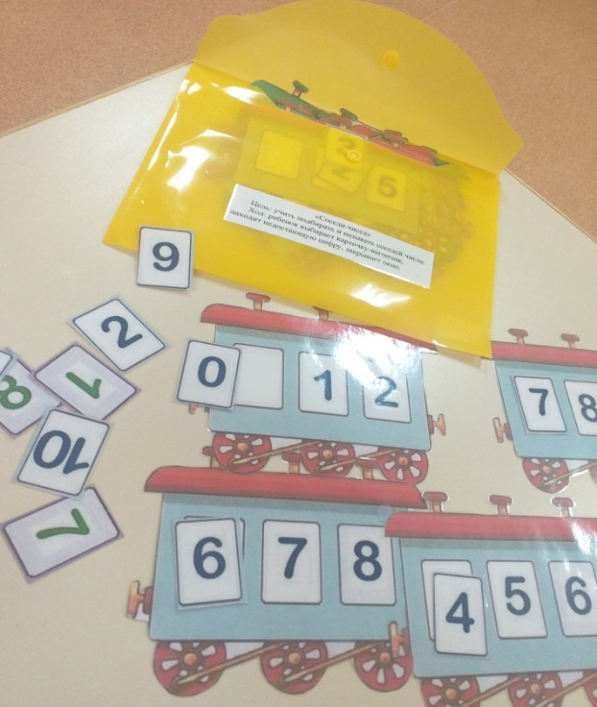
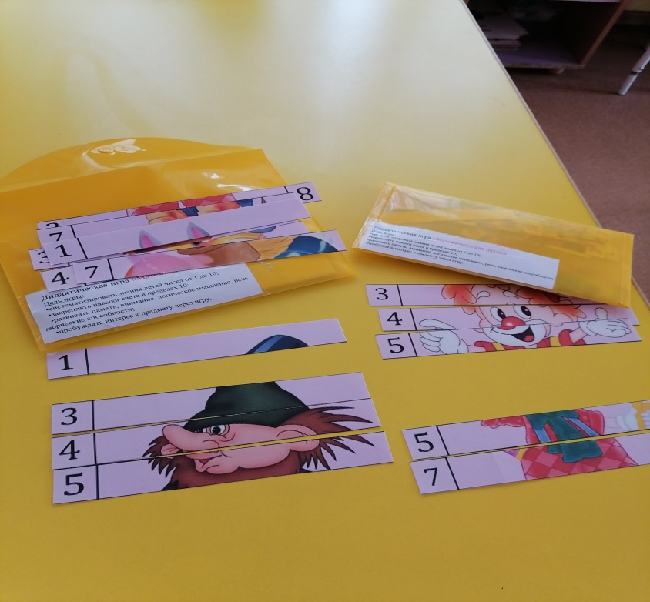
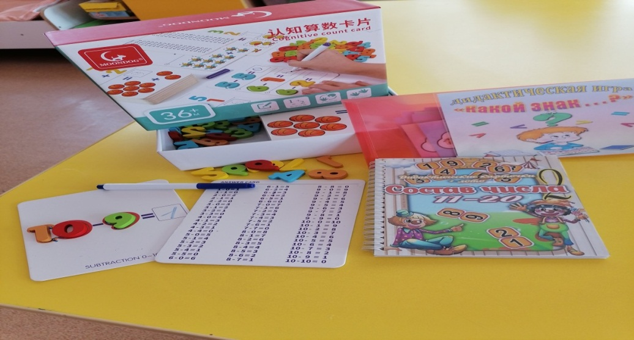
Игры с цифрами и числами

Slide 11
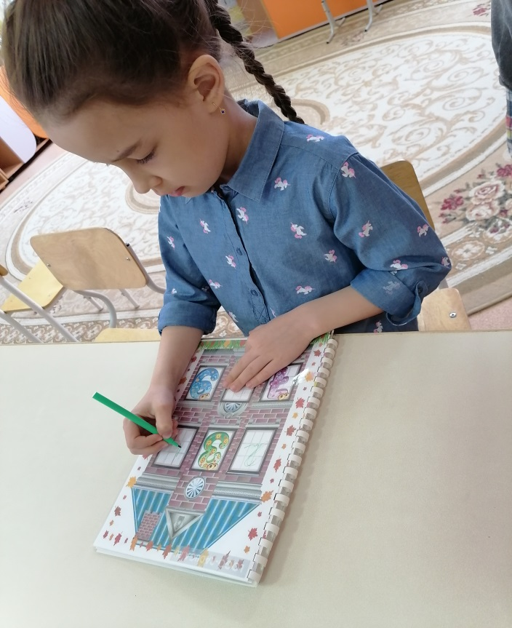
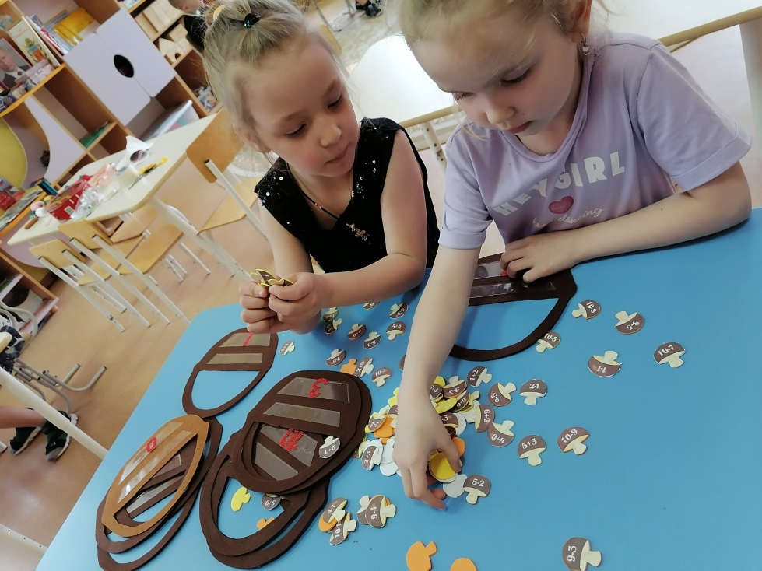
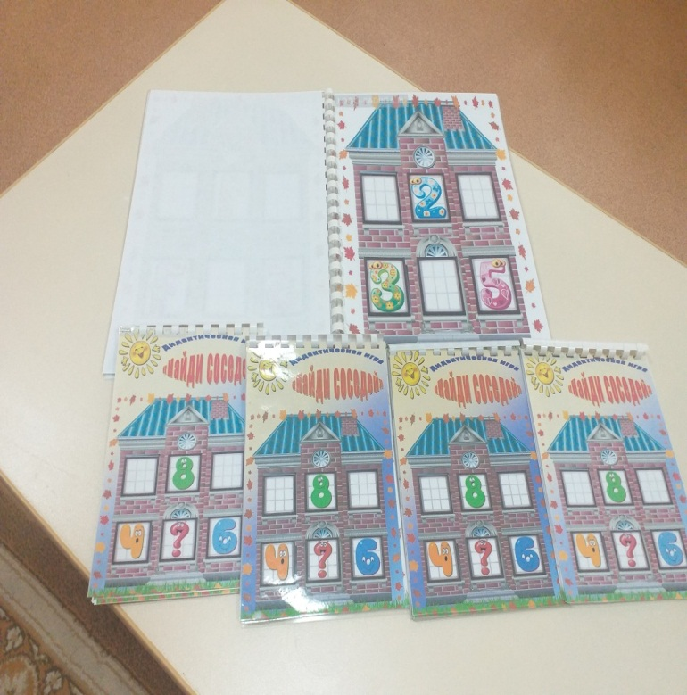
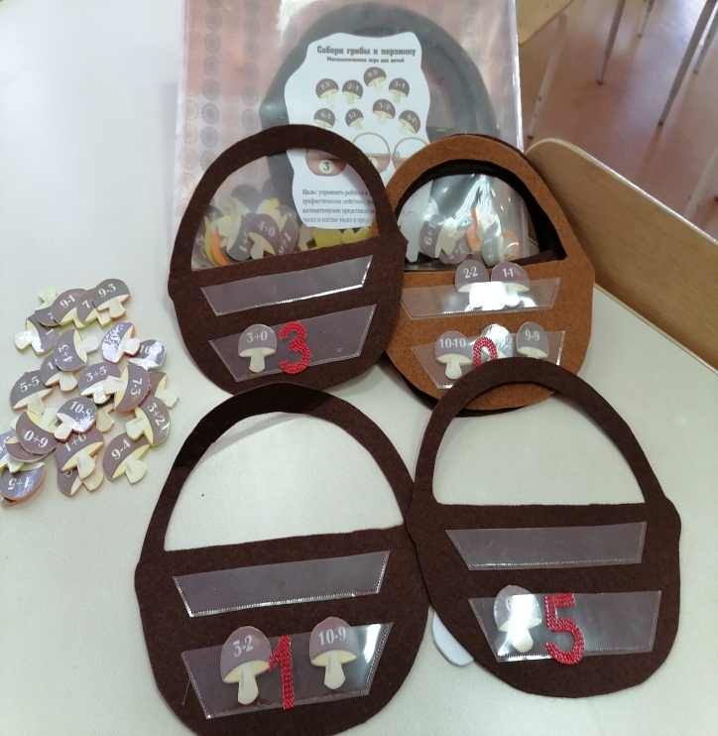

Slide 12
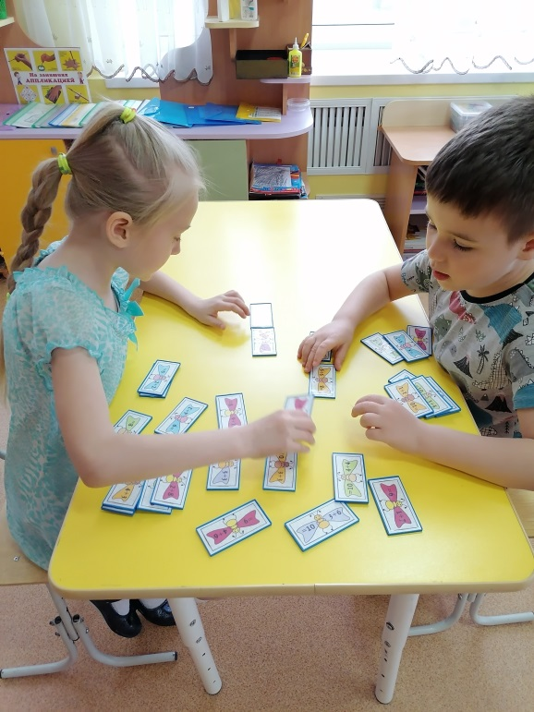
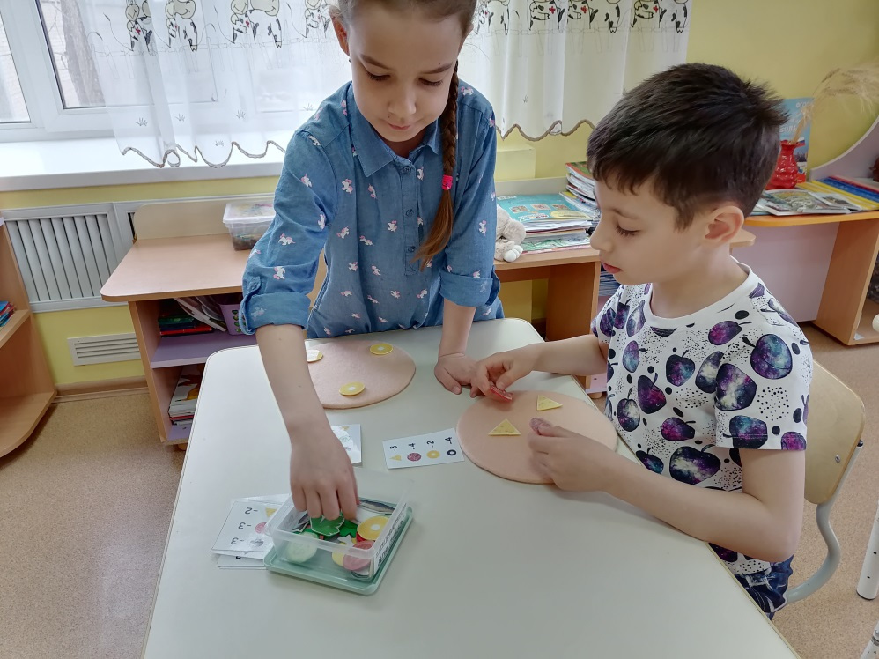
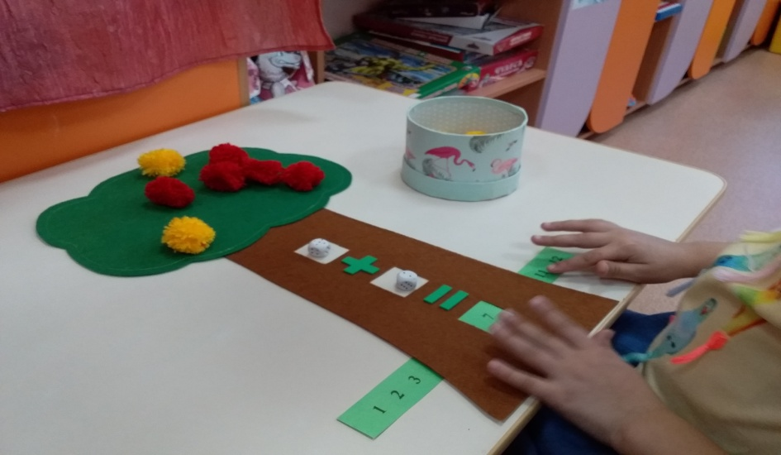

Slide 13
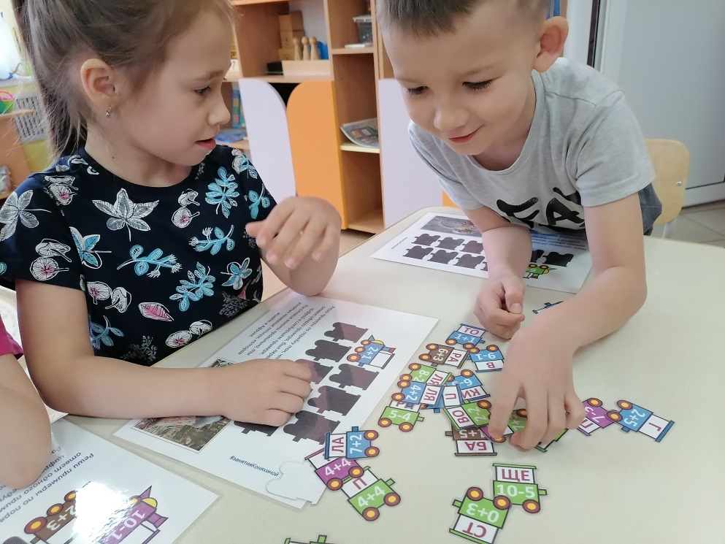
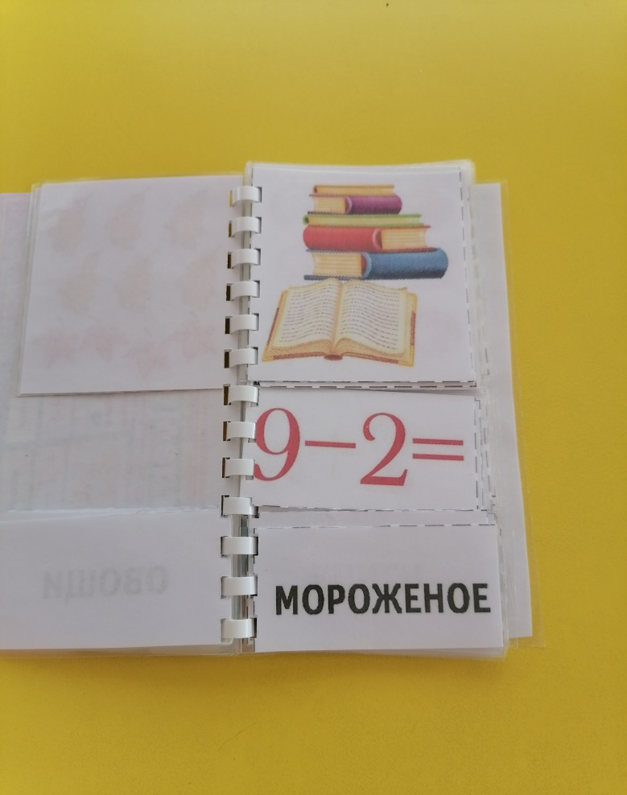
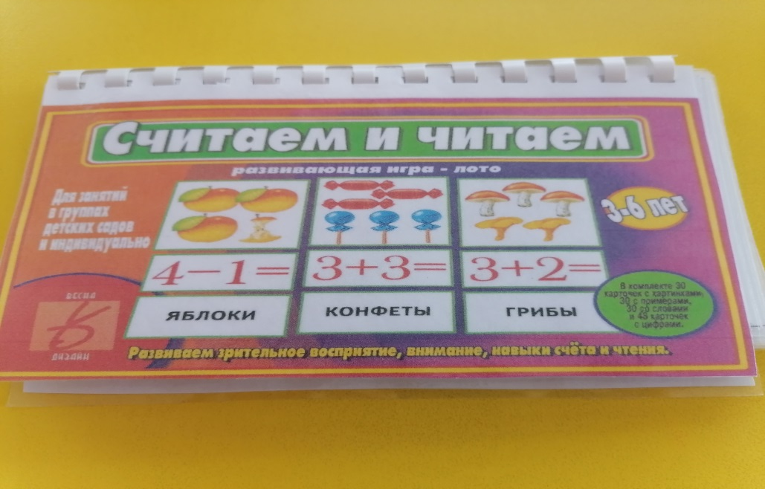

Slide 14
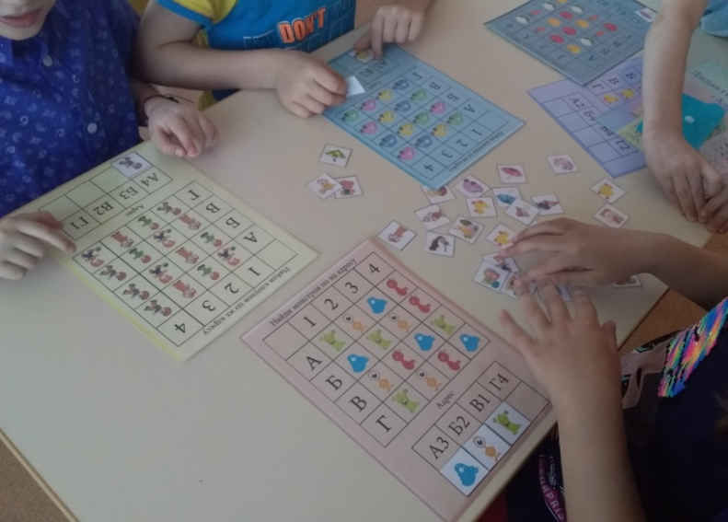
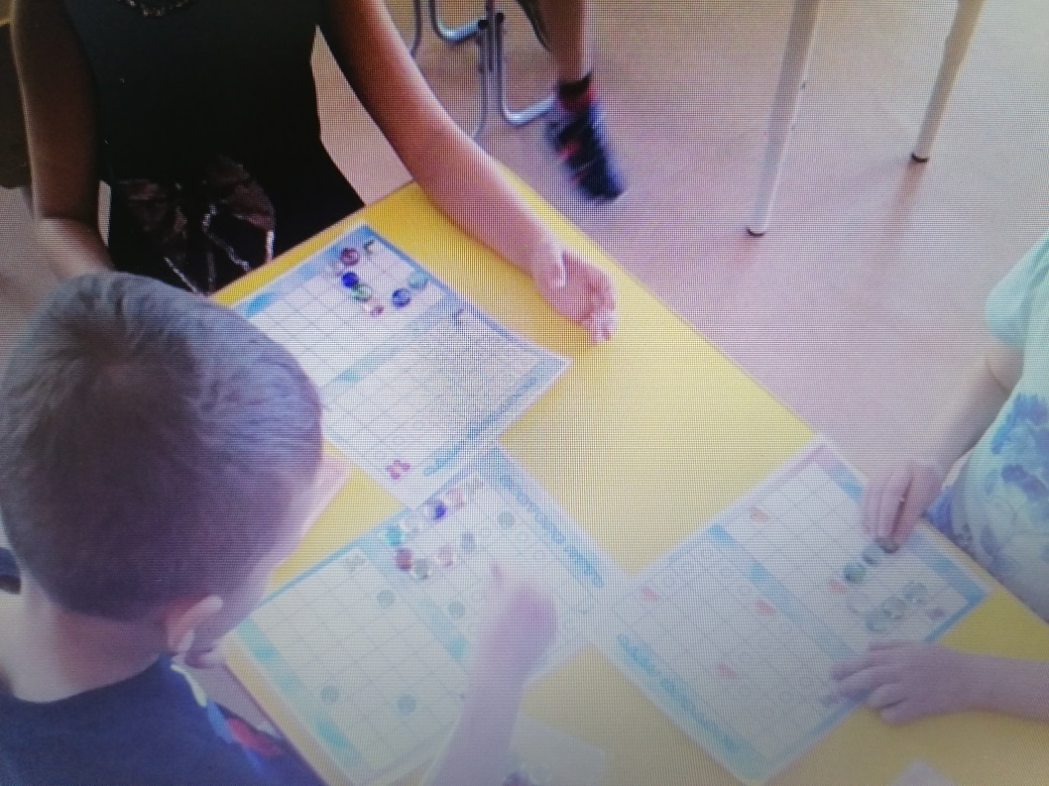
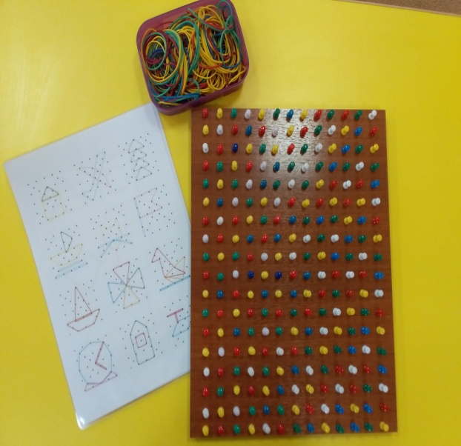
Игры на ориентирование в пространстве

Slide 15
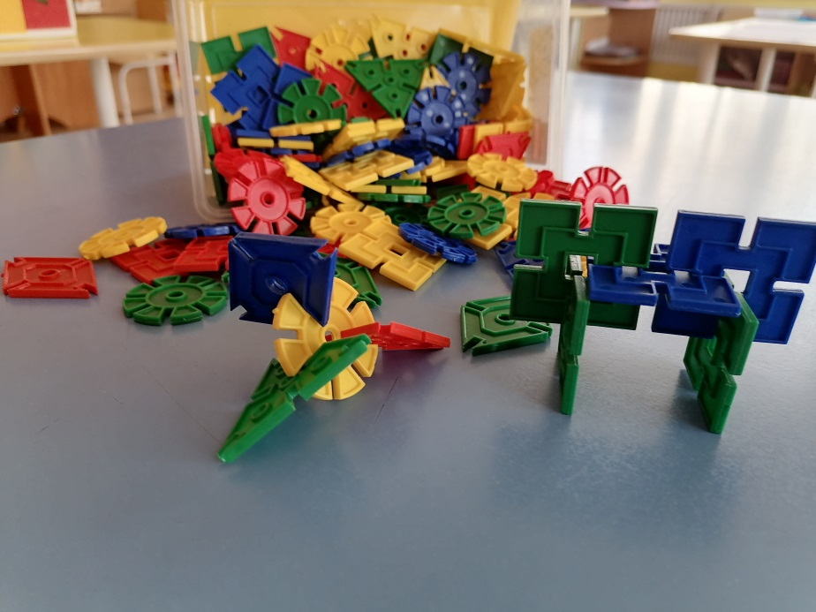
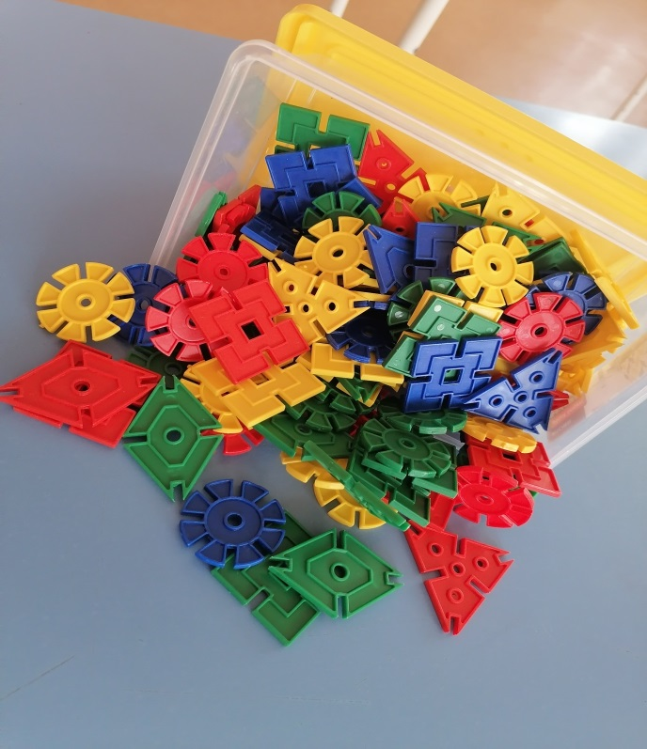
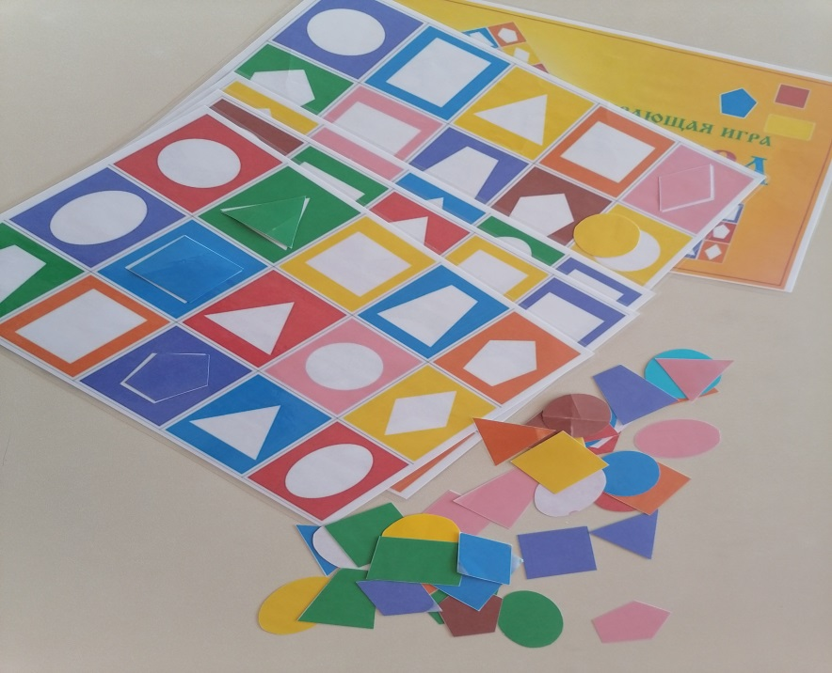
Игры с геометрическими фигурами

Slide 16
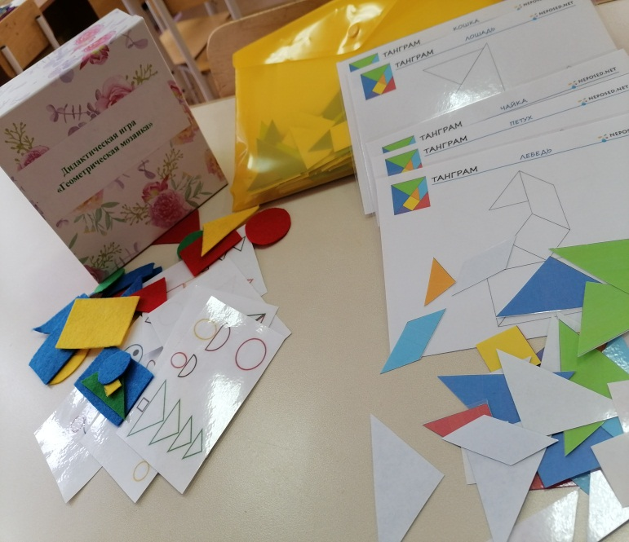
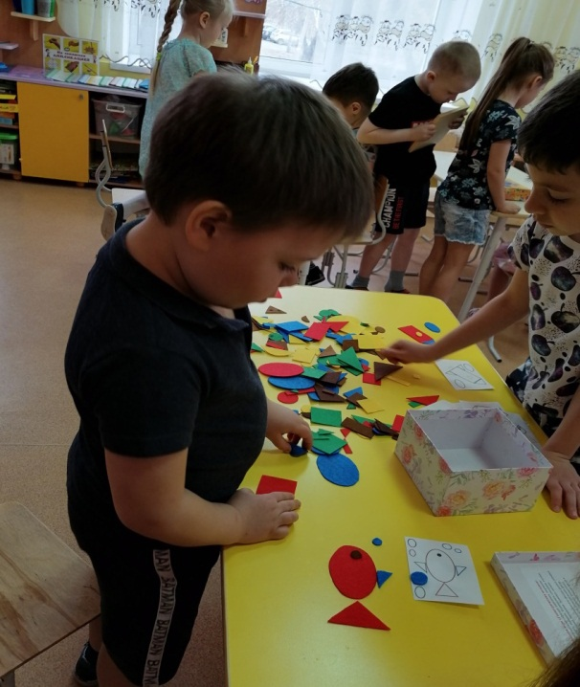
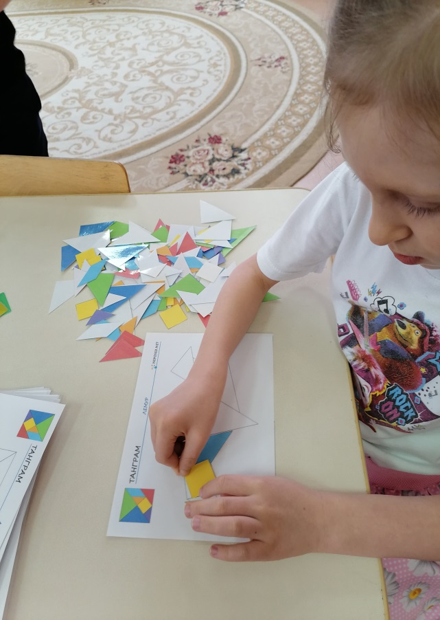
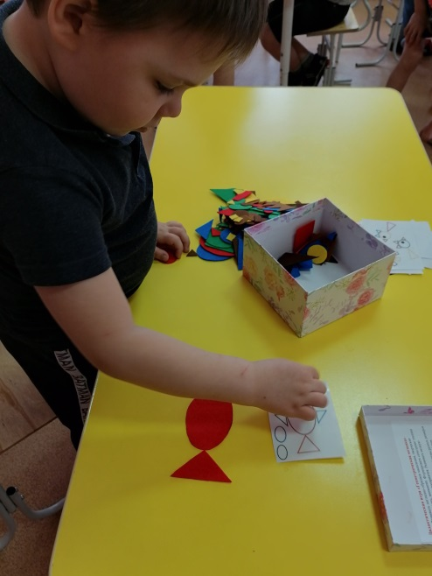

Slide 17
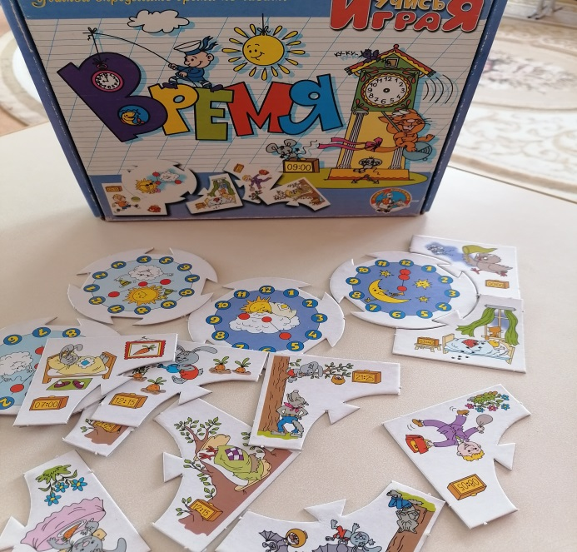
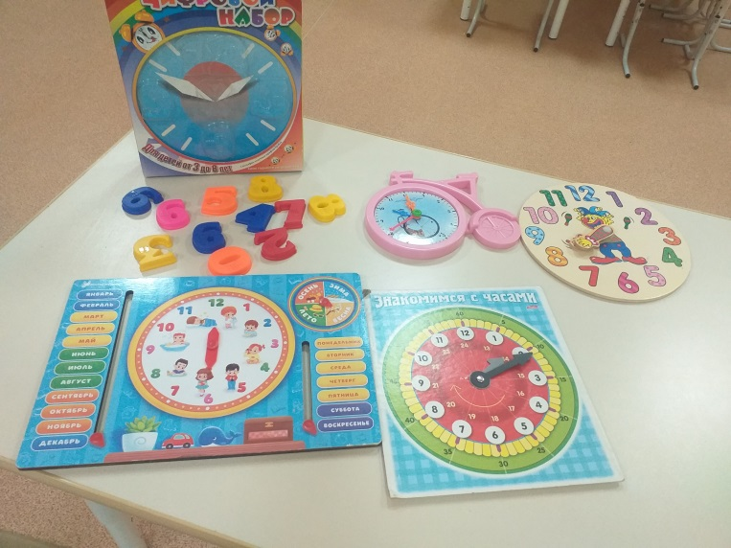
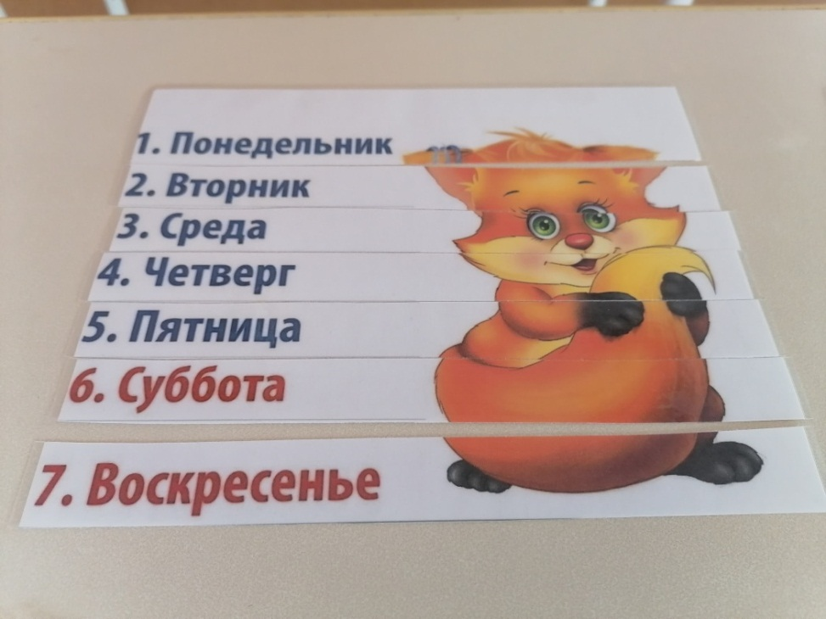
Игры путешествие во времени

Slide 18
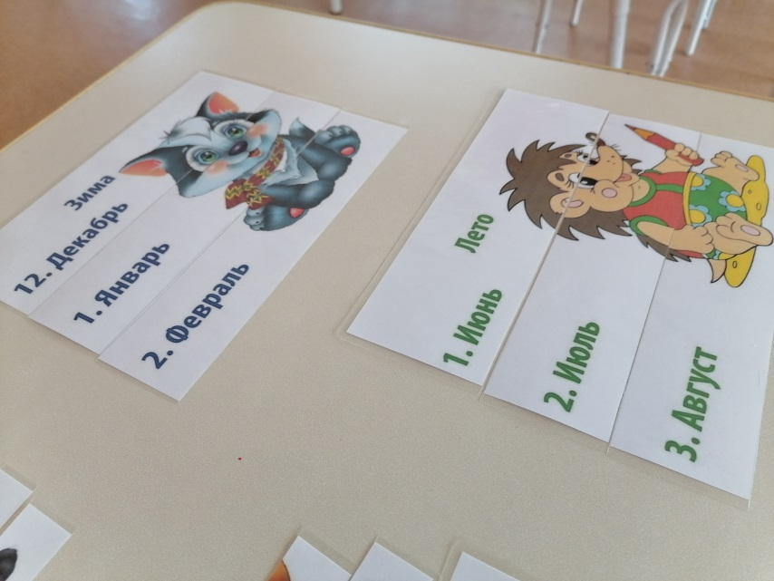
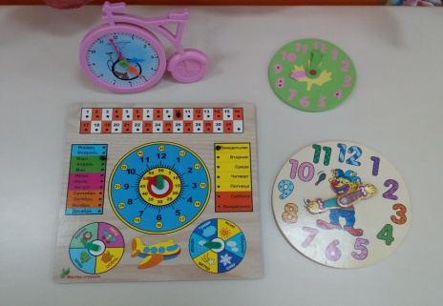

Slide 19
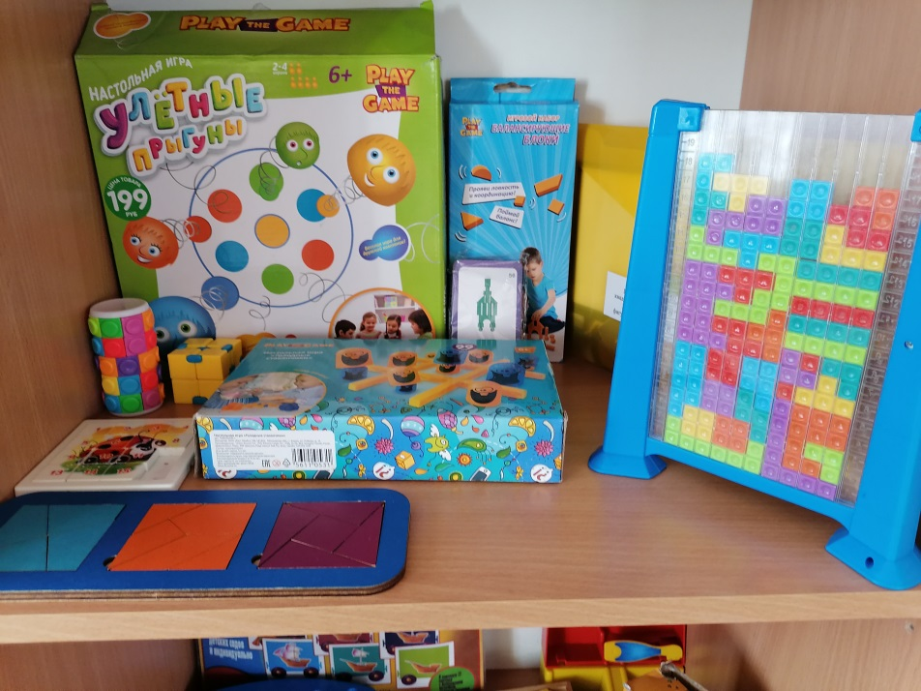
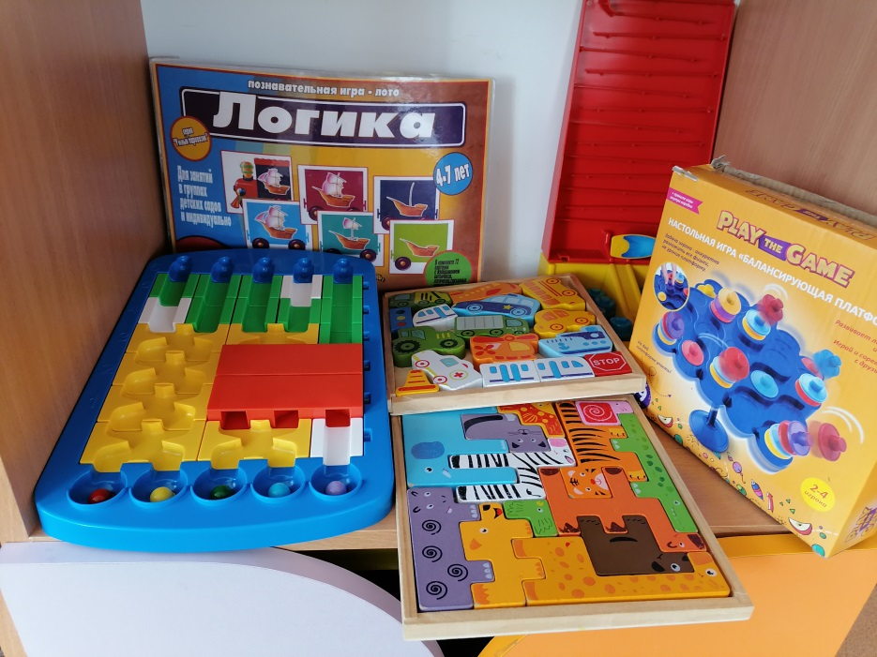
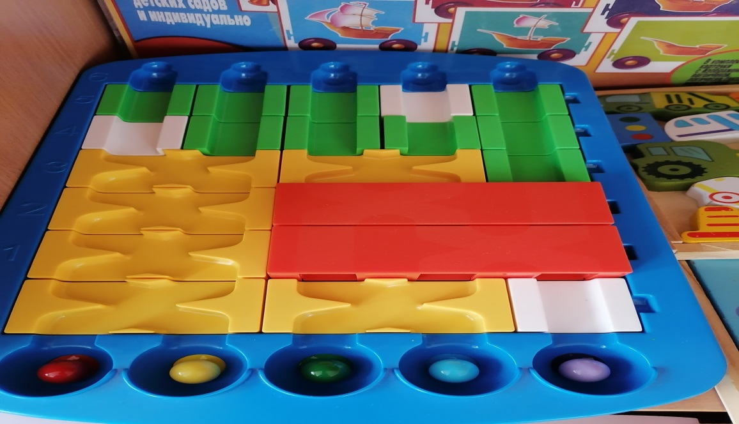
Игры на логическое мышление

Slide 20
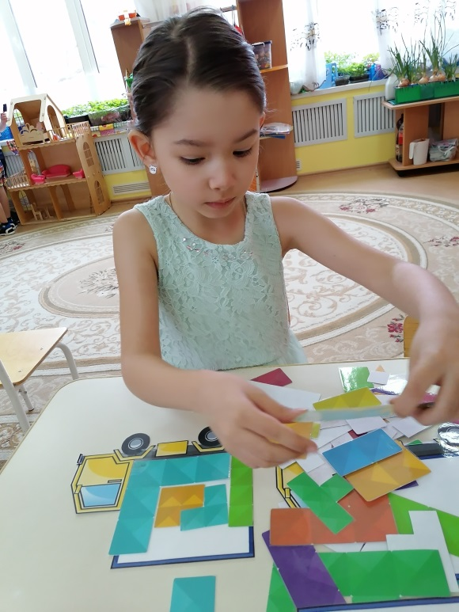

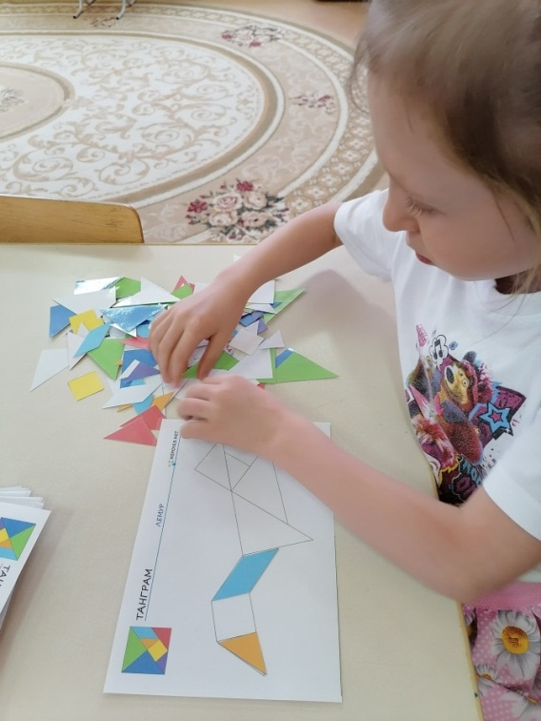
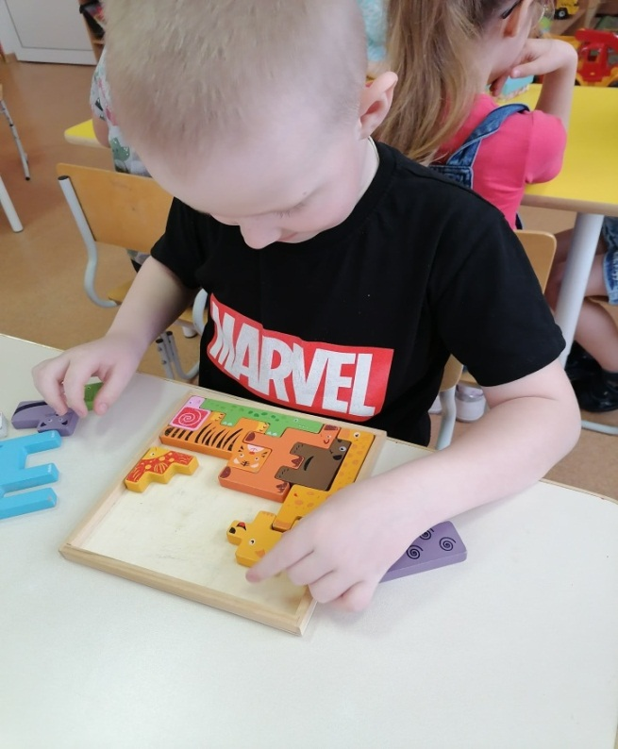
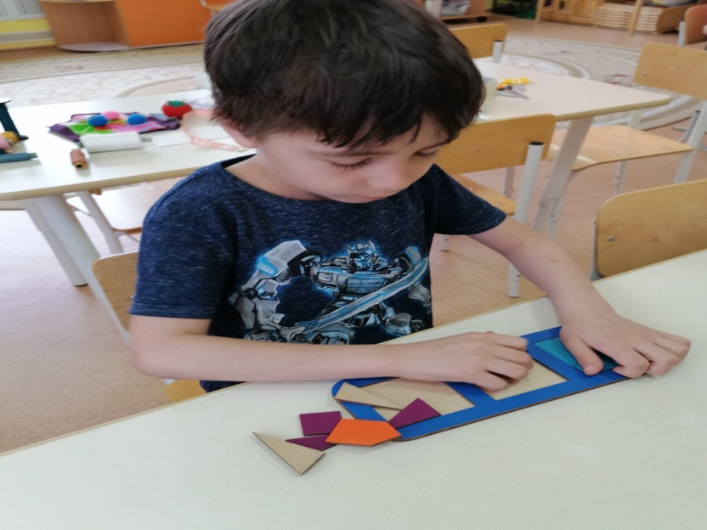

Slide 21
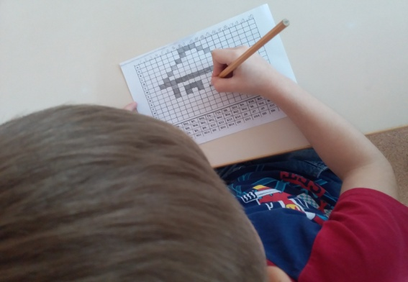
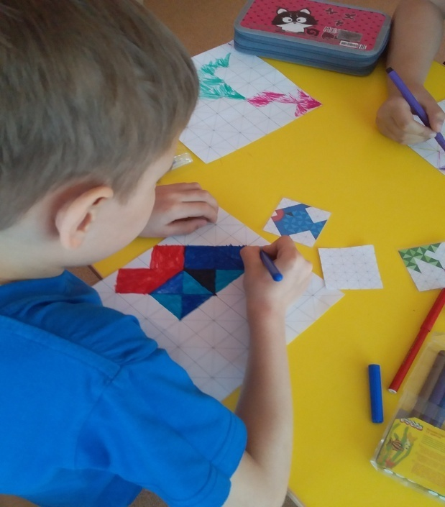
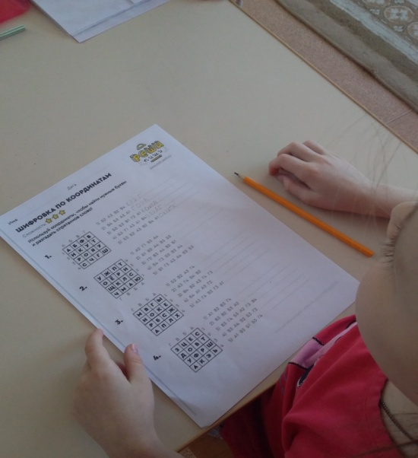


Slide 22


